Slide 1
VCS Thurgau Jahresversammlung 2019

Slide 2
1. Teil Verbandsgeschäfte
1. Begrüssung, Wahl der Stimmenzähler/-innen
2. Protokoll der Jahresversammlung 2018
3. Jahresbericht 2018
4. Jahresrechnung 2018, Revisorenbericht
5. Vorschau, Budget 2019
6. Wahl des Vorstandes, der Rechnungsrevisoren und der Delegierten
7. Statutenrevision
8. Verschiedenes

Slide 3
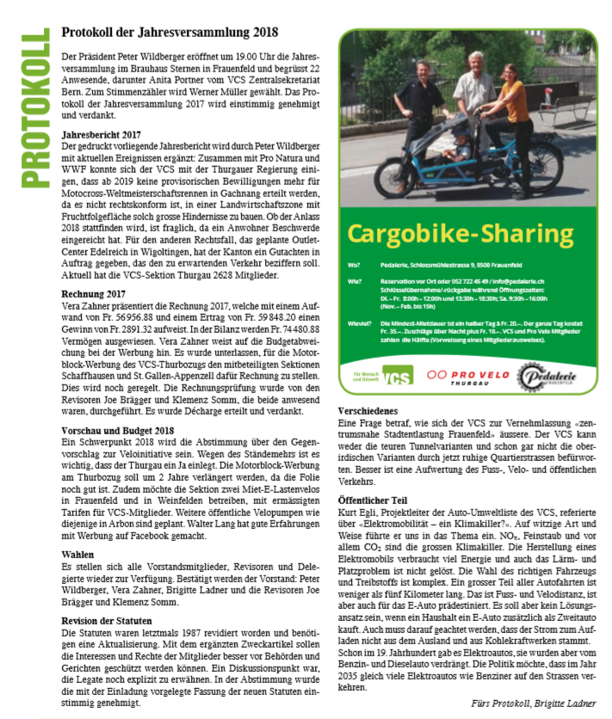

Slide 4
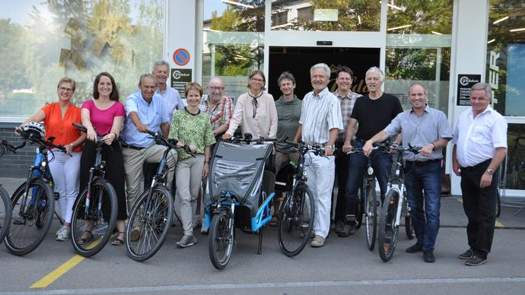
Jahresbericht

Slide 5
Jahresrechnung 2018 Schlussbilanz per 31.12.2018

Slide 6
Vermögensrechnung per 31.12.2018
Aufwand: 49’933.67
Ertrag: 59’985.90
Gewinn: 10’052.23
Vermögen: 66’677.81

Slide 7
Bilanz 2018
Kontonr. | Konto | Saldo | Kontonr. | Konto | Saldo
1000 | Kasse | 31.35 | 2000 | Verbindlichkeiten | 11’543.90
1010 | Postcheck | 65’055.51 | 2100 | Bank | 0.00
1020 | Kontokorrent ABS Olten | 26’134.85 | 2600 | Rückstellungen | 13'000.00
1090 | Geld-Transferkonto | 0.00 | 2730 | Passive Rechnungsabgrenzung | 0.00
1100 | Forderungen | 0.00 | 2800 | Eigenkapital | 56’625.58
1176 | Guthaben Verrechnungssteuer | 0.00 | 2990 | Gewinnvortrag/Verlustvortrag/Jahresgewinn/Jahresverlust | 10’052.53
1300 | Vorausbezahlte Aufwendungen | 0.00
1301 | Noch nicht erhaltene Erträge | 0.00
 | TOTAL | 91’221.71 |  |  | 91’221.71

Slide 8
Infos zu Bilanz
Kreditoren 11’543.90
Kurs Mobil sein und bleiben für Peter Wildberger: 600
Thurgipark: 4’592.65
Outlet Wigoltingen: 3’908.45
Motocross Frauenfeld: 1’931
Geschäftsführung Bodensee S-Bahn 2016 V. Zahner: 511.80
Rückstellungen: 13’000

Slide 9
Erfolgsrechnung 2018
Kontonr. | Konto | Saldo | Kontonr. | Konto | Saldo
5600 | Löhne, Verwaltung | 11’114.40 | 3400 | Mitgliederbeiträge VCS CH | 49’312.80
5700 | AHV, IV, EO, ALV | 0.00 | 3490 | Div. Einnahmen | 200.00
5730 | Unfallversicherung | 0.00 | 3500 | Kurse mobil sein | 8’600.00
5880 | Sonstiger Personalaufwand | 300.00 | 3600 | Einnahmen 2. Röhre Gotthard | 0.00
5900 | übrige GL-Mitglieder | 1'800.00 | 3700 | Einnahmen Velobörse | 1’873.10
6000 | Honorare | 13’119.90
6030 | Mitgliedschaften bei Organisationen | 500.00
6200 | Ortsgruppen
6210 | Abstimmungen | 2’668.85
6220 | Unterstützungsbeitrag an Organisationen | 1’100.00
6300 | Mobil sein und bleiben | 5’686.85
6500 | Büromaterial/Porti | 232.65
6513 | Abonnemente | 78.00
6521 | Sitzungszimmer | 511.20
6530 | Ehrenmitgliederbeiträge | 0.00
6574 | Velobörse | 1’242.73
6641 | Werbung/Internet | 5’586.85
6642 | Jahresversammlungen | 5’255.29
6840 | Bank-, PC-Spesen | 122.00
6850 | Sonstige Aufwände | 614.95
 | TOTAL
 |  |  | 49’933.67
 |  |  |  | TOTAL | 59’985.90
 |  |  |  | SALDO | 10’052.23

Slide 10
Infos zu Erfolgsrechnung
Abstimmungen: Rückstellung 5’000, davon 2’000 gebraucht, ausgegeben 2’668.85
Honorare: Rückstellung: 10’000, keine Rückstellungen gebraucht, ausgegeben 13’119.90
Mobil sein und bleiben: Einnahmen: 8’600, Ausgaben: 5’686.85 Gewinn: 2’913.15
Velobörse: Einnahmen: 1’873.10, Ausgaben: 1’242.73 Gewinn: 630.37

Slide 11
Jahresprogramm 2019
1. öV
2. Strassen
3. Velo/Fussgänger
4. Raumplanung
5. Werbung
6. Delegiertenversammlung VCS Schweiz

Slide 12
Budget

Slide 13
Budget
 |  | VCS Sektion TG Budget 2019
 |  |  | Aufwand | Ertrag
Aufwand
Zersiedelung stoppen |  |  | 5’000.00
Rechtsfälle |  |  | 10’000.00
Mitgliederwerbung (Thurbo-Zug) |  |  | 8’000.00
Homepage |  |  | 200.00
Beiträge und Spenden |  |  | 1’000.00
Unvorhergesehenes |  |  | 2’000.00
Jahresversammlung |  |  | 5’000.00
Büro und Verwaltung |  |  | 2’000.00
Spesen Vorstand |  |  | 1’800.00
Löhne Sekretariat |  |  | 10’500.00
Sonstiger Personalaufwand |  |  | 1’300.00
Velopumpe, Cargobike Sharing |  |  | 4’000.00
Ertrag
Sektionsbeiträge VCS CH |  |  |  | 49’300.00
Ertrag Velobörsen |  |  |  | 500.00
Bank- und Postzinsen |  |  |  | 0.00
Ertrag Mobilitätskurs |  |  |  | 4’000.00
Überschuss/-Verminderung |  |  |  | 3’000.00
Total |  |  | 50’800.00 | 53’800.00
Frauenfeld/Kreuzlingen 7.3.16

Slide 14
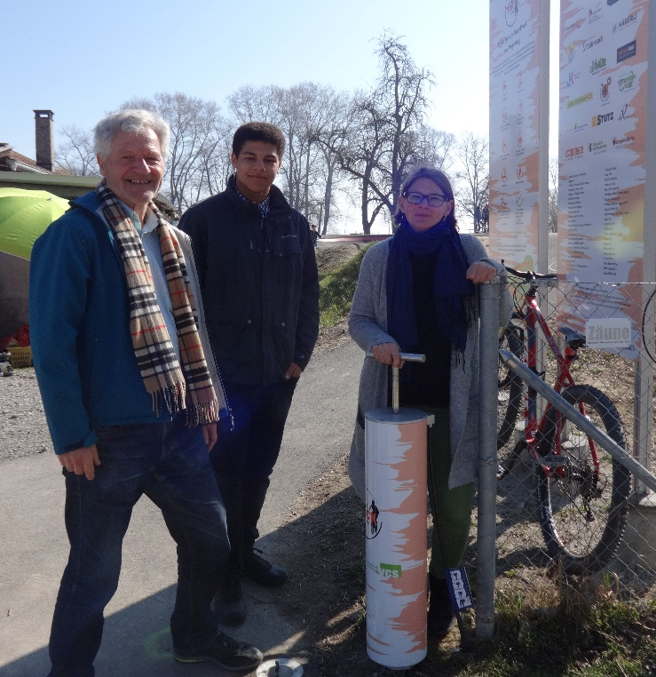
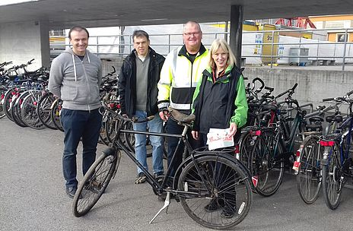
Wahl des Vorstandes
Präsident:
Peter Wildberger (bisher)
Übriger Vorstand:
Brigitte Ladner (bisher)
Vera Zahner (bisher)
Marc Killoh (neu)

Slide 15
Delegierte:
Peter Wildberger
Brigitte Ladner

Slide 16
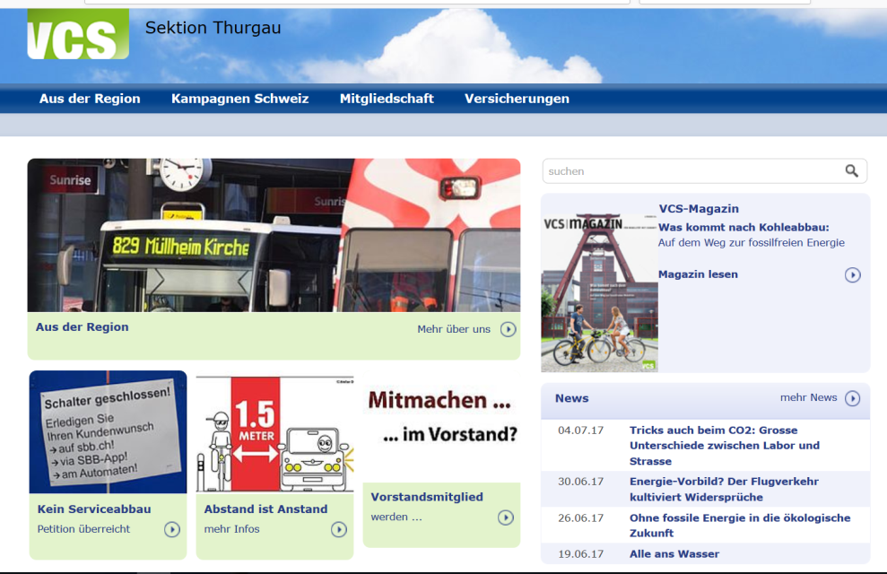
Homepage-Betreuerin /Geschäftsstelle / Ersatzdelegierte
Vera Zahner

Slide 17
Rechnungsrevisoren
Klemenz Somm
(bisher)
Joe Brägger
(bisher)

Slide 18
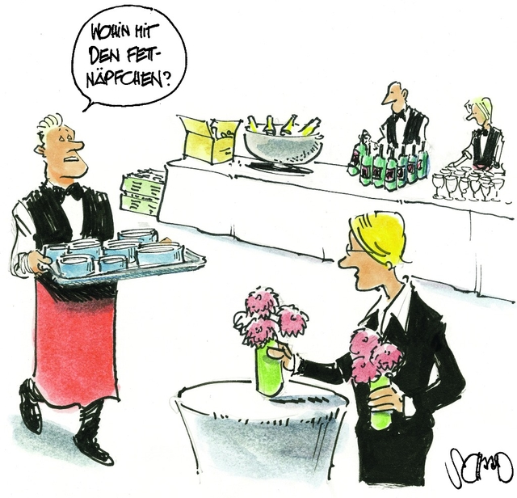
Apéro

Slide 19
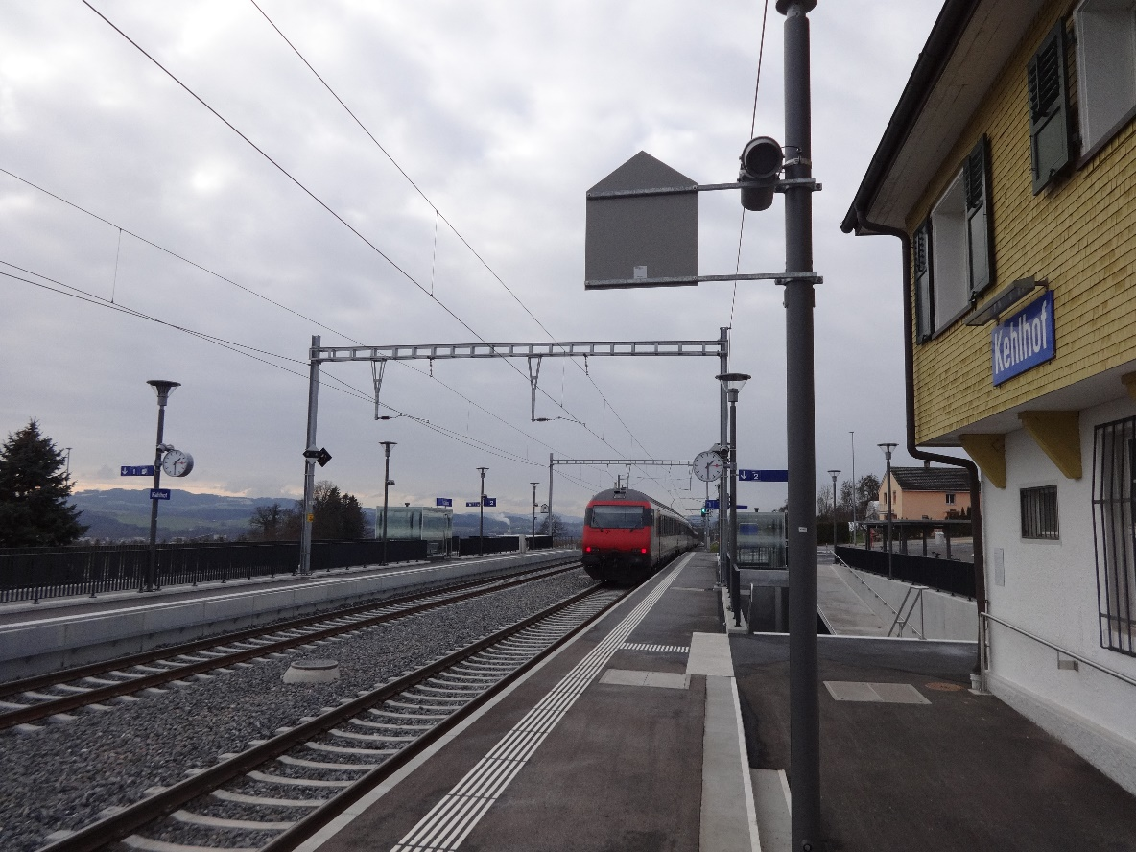
2. Teil: Referat
Direkter Draht ins Bundeshaus – welche Mobilität hat Zukunft?
Edith Graf-Litscher, Nationalrätin und Präsidentin Verkehrskommision, Frauenfeld & Ruedi Blumer, Zentralpräsident CS, Gossau SG

